Slide 1
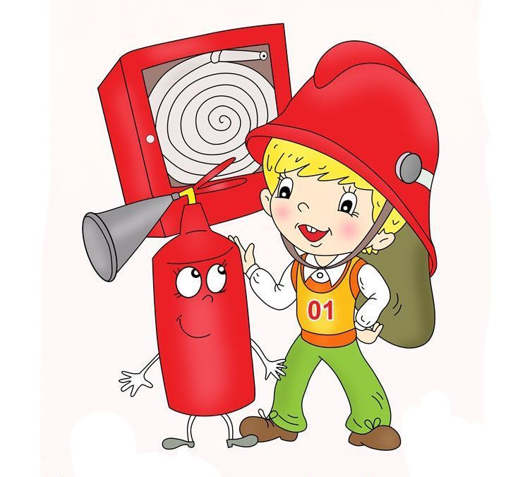
«Мир в радуге профессий» «Мой папа пожарный»
Презентацию подготовила воспитатель Дмитриева Наталья Петровна,
и дети группы №6
МБДОУ «Теремок»,
г.Шлиссельбург
2023г.

Slide 2
Цель: Формирование знаний детей о профессиях своих родителей.
Задача:
Познакомить детей с профессией пожарного.

Slide 3
Как называется эта машина? Почему она красного цвета?

Slide 4
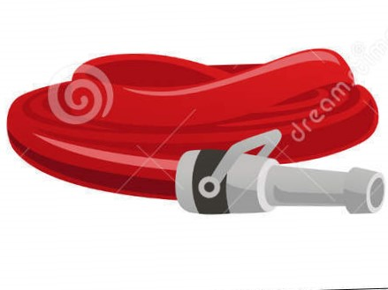
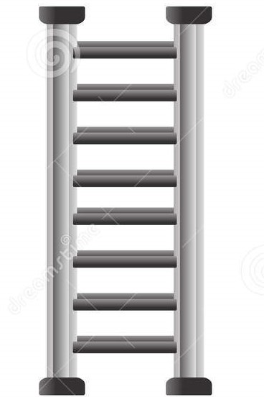
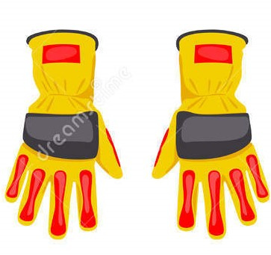
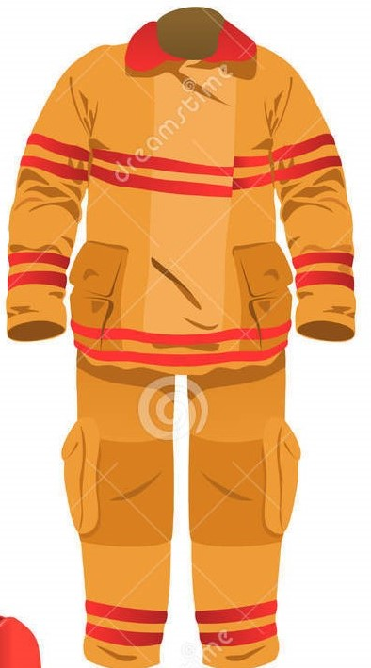
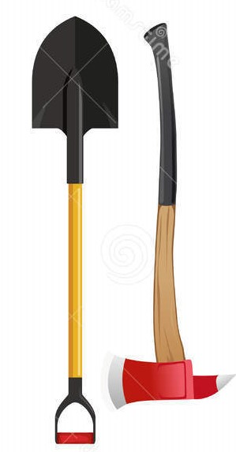
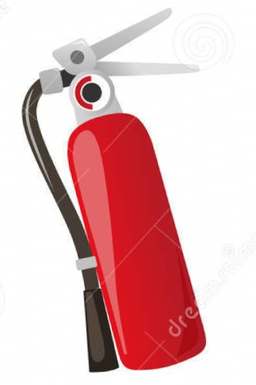
ЛлЛЛДлоДлДддддДдддДллоДДдддДДдддДдддДДДДДДжжжддтттдддяллЛллДд
Для чего нужны эти предметы ?

Slide 5
Можно играть со спичками?

Slide 6
Можно детям включать электроприборы?

Slide 9
У нас в гостях папа Саши Кочерова – Андрей Валерьевич

Slide 19
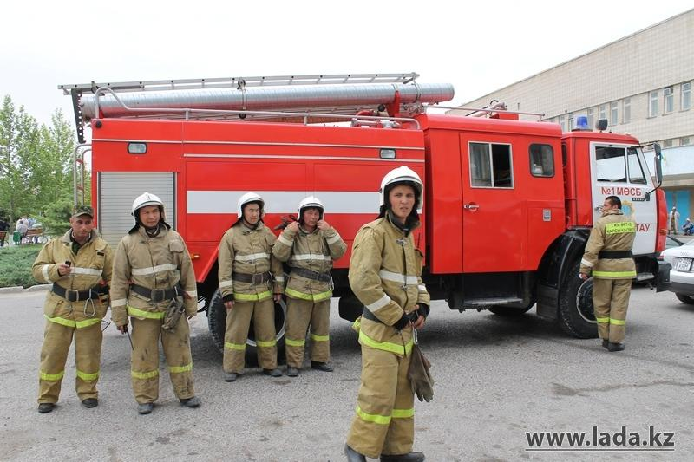
ё

Slide 20
Спасибо!

